Slide 1
Ensimmäisen vieraan kielen valinta

Slide 6
Kieltenopetus varhentuu
Suomen hallitus on päättänyt, että ensimmäisen vieraan kielen opetus alkaa jo 1. luokalla 1.1.2020 alkaen
Hyvinkäällä on valittavana monia eri vaihtoehtoja A1-kieleksi
Valinta tapahtuu jo nyt tammikuussa (kouluun ilmoittautumisen yhteydessä), jotta 1.-luokkalaisten koulupaikat ja luokat saadaan muodostetuiksi

Slide 7
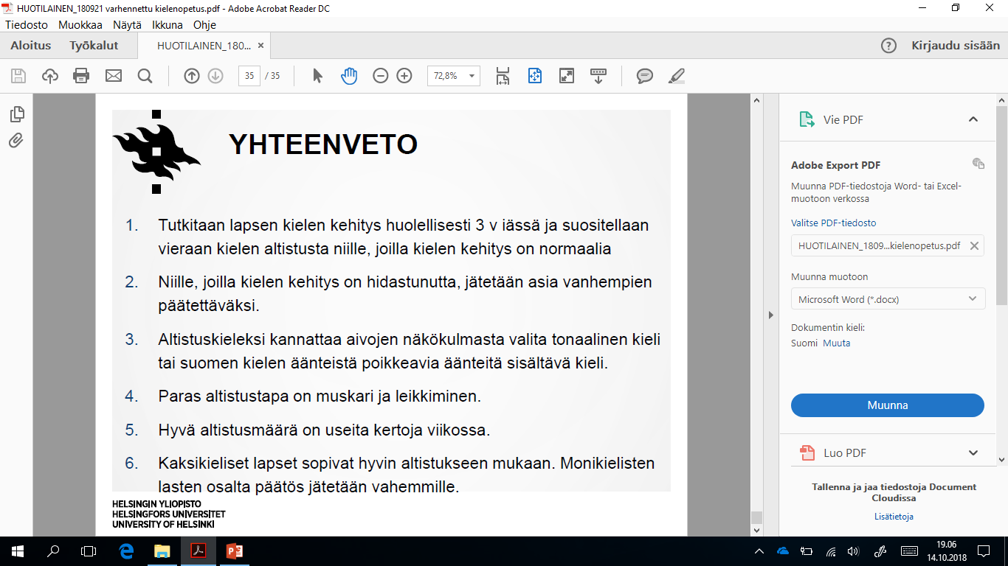
Notes:
Dia ”varastettu” aivotutkimuksen professori Minna Huotilaisen esityksestä varhennettu kieltenopetus aivotutkijan näkökulmasta.

Slide 8
HYVINKÄÄLLÄ
ranska/saksa/venäjä/espanja/latina/viro
A1: 2 + 2 + 3 = 18 A2: 2 + 2 + 2 = 12
8 lk: espanja/ranska/saksa/venäjä
2 + 2 = 4
6 lk ruotsi
2 + 1,5 + 1,5 + 1
0,5 + 1,5 + 2 + 2 + 3 + 2
1 + 1 + 2 + 2
1. lk
englanti, ranska, saksa, venäjä, ruotsi
3. lk, pääsääntöisesti englanti

Slide 9
Muutama huomio
Kieliryhmän muodostumiseen tarvitaan 12 oppilasta
Jos valinta on A1–ruotsi, ei 6.-luokalla tule B1-kieltä
Kielivalinnan myötä voi myös vaihtaa koulua
Muun A1-kielen valinneille tulee englanti A2-kielenä 3. luokalta. Perusopetuksen päättyessä englanti on oppilaan vahvin vieras kieli
Valinnat Wilmassa nyt tammikuussa

Slide 10
Tarjolla olevat kielet
Aseman koulu englanti, saksa, venäjä
Hakalan koulu englanti, ranska
Hyvinkäänkylän koulu englanti, ruotsi
Hämeenkadun koulu englanti, saksa, venäjä
Härkävehmaan koulu englanti, ruotsi
Martin koulu englanti, saksa
Paavolan koulu englanti, saksa
Puolimatkan koulu englanti, ranska
Tapainlinnan koulu englanti, ranska
Vehkojan koulu englanti, saksa

Slide 11
Kielivalinnat
A1-kielten valinnat
Yleisin A1-kieli on englanti. Vuonna 2016 oppilaista lähes 89,8 prosenttia valitsi ensimmäiseksi vieraaksi kielekseen englannin. Yhteensä 57 619 oppilasta.
Kieli (suluissa muutos vuoteen 2010 verrattuna) %*
Englanti 90,5 (0,0) = 52 463 opp
Suomi 5,3 (+0,1) = 3 101 opp
Saksa 1,2 (-0,1) = 712 opp
Ruotsi 1,0 (0,0) = 579 opp
Ranska 0,9 (-0,1) = 538 opp
Venäjä 0,3 (+0,1) = 184 opp
* %-osuudet laskettu 3. vuosiluokan oppilasmäärästä.
Lähteet: SUKOL / Opetushallitus: Vipunen–tietokanta

Slide 12
Kielten alkeisopetus
Kieltenopetus 1. ja 2.-luokilla ei ole mistään pois, vaan ylimääräinen oppitunti.
Kielen opiskelu 1.–luokalla ei edellytä luku– tai kirjoitustaitoa.
Lauluja, leikkejä, pelejä, sanastoa, kulttuuria
Paino suullisessa kielitaidossa
Esimerkki Helsingistä (video)

Slide 14
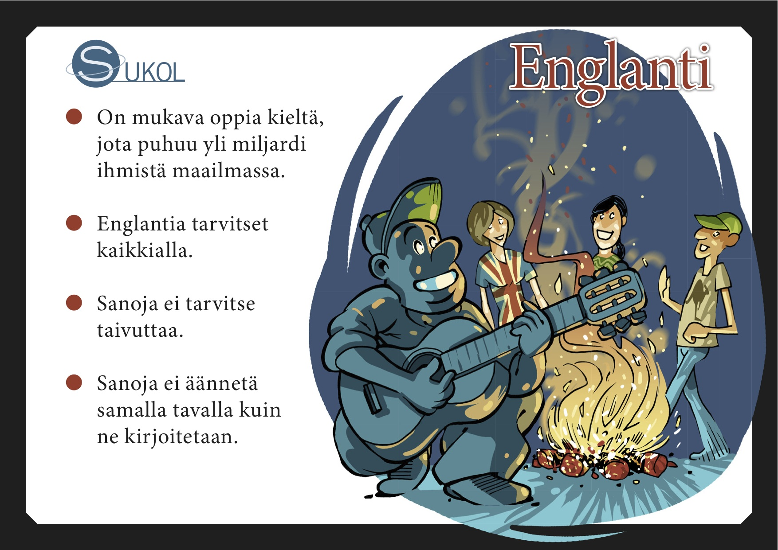

Slide 15
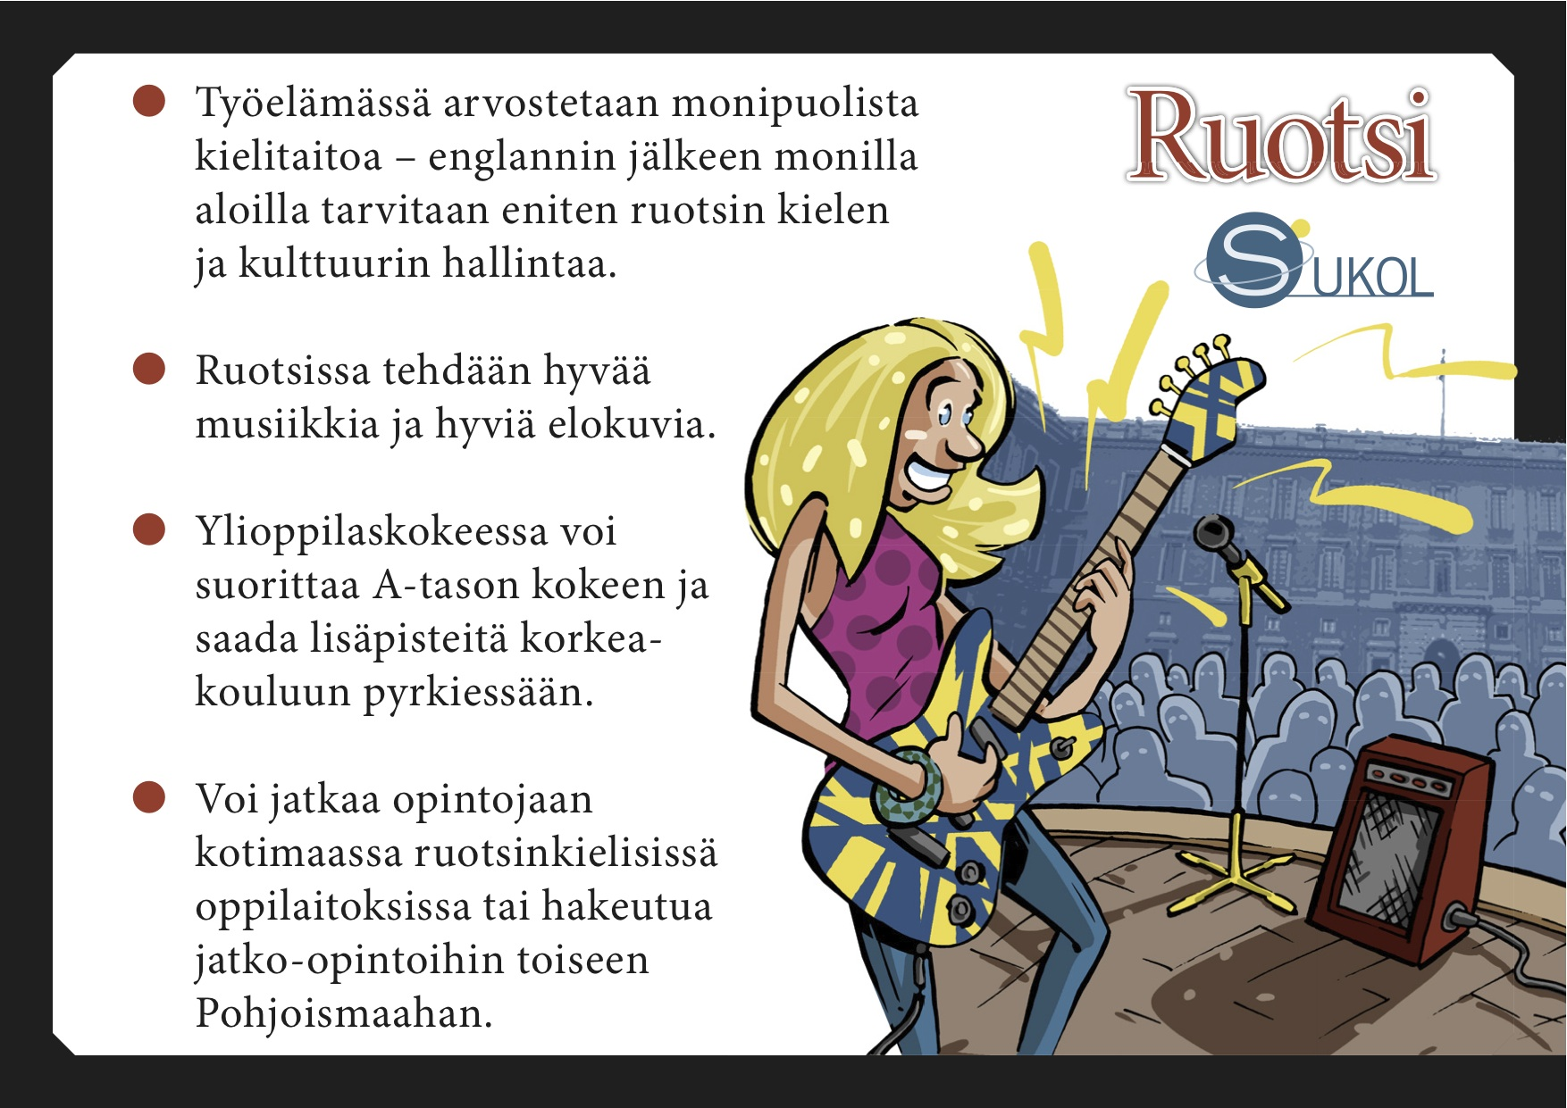

Slide 16


Slide 17


